Slide 1

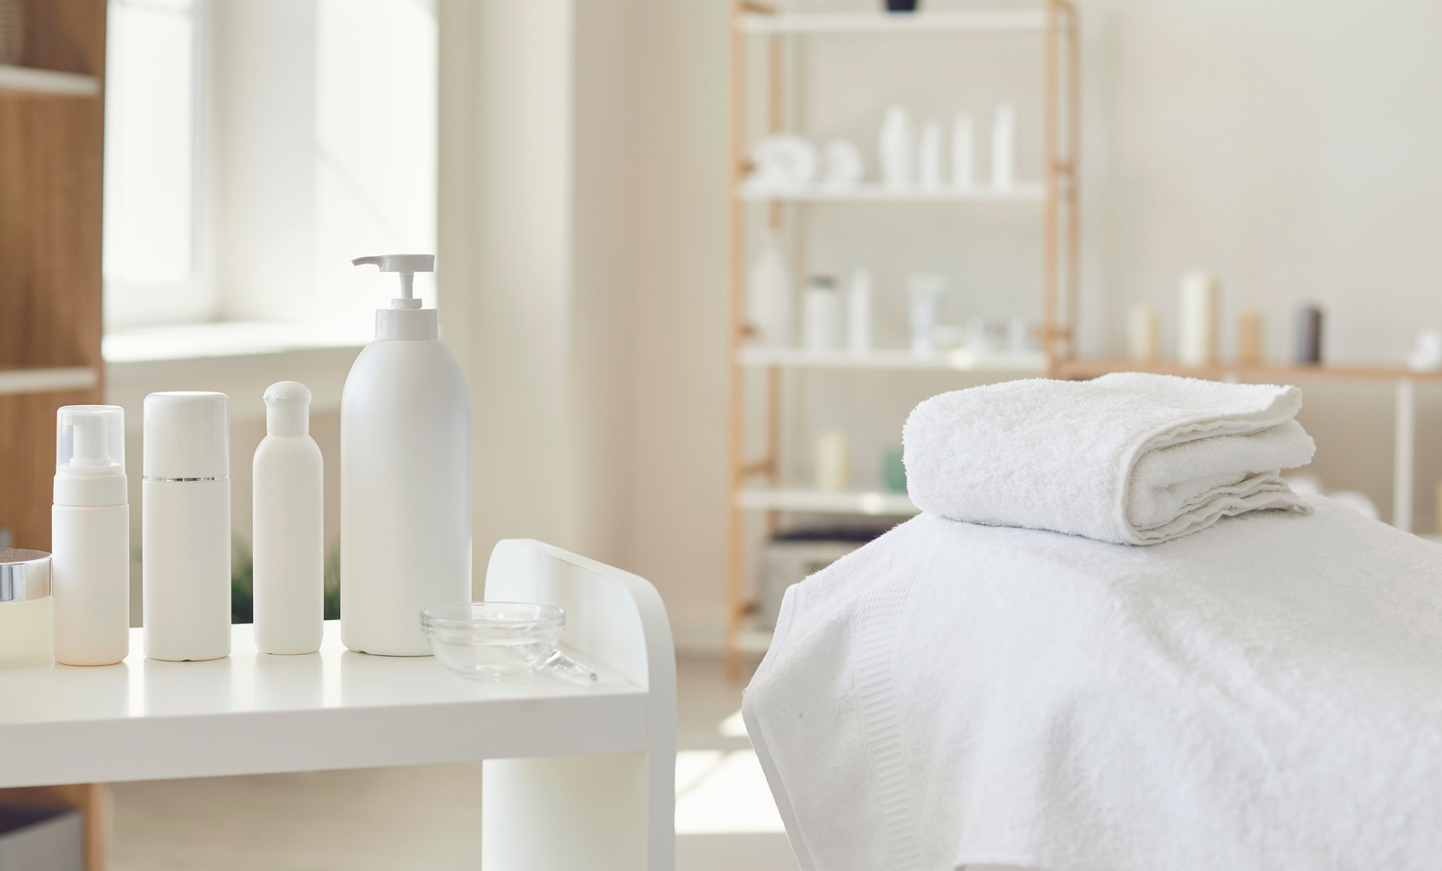

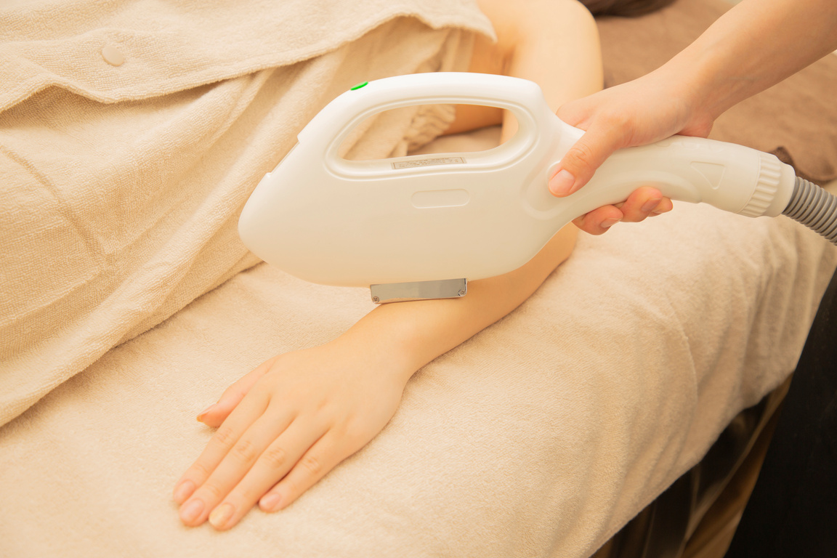
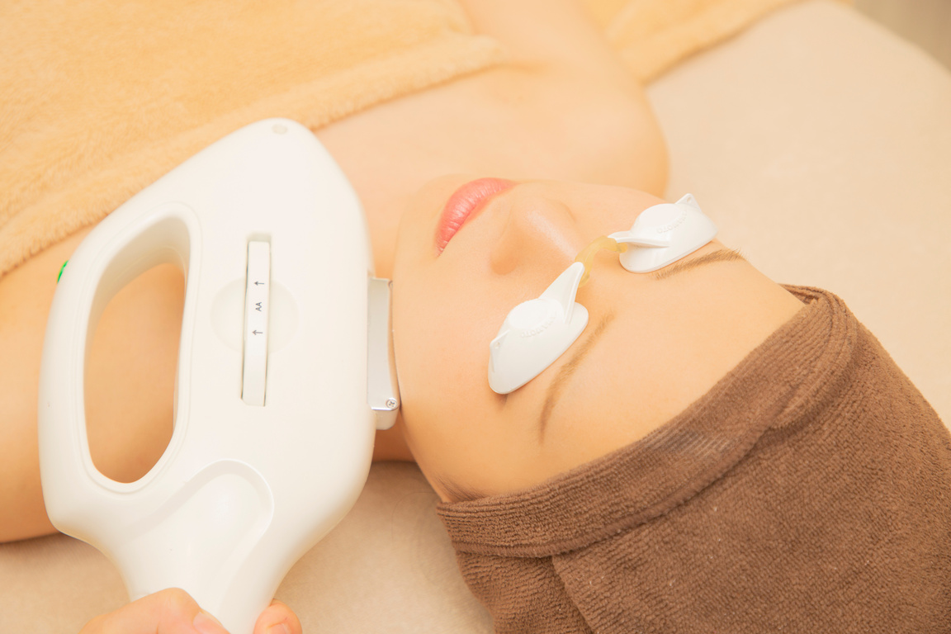
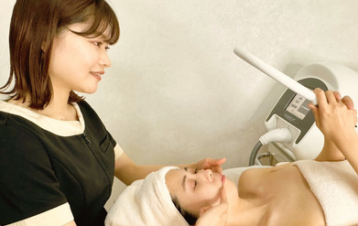
プライベートサロン
nbssalon
プライベートサロンNBSsalonは、
絶対的な効果と心のリフレッシュをご提供。
厳選した高品質なアイテムと、上質な空間で、
あなただけの時間をお過ごしください。
おすすめメニュー
MENU
女性人気
No.１
脱毛
全身脱毛（顔、VIO込み）
顔から足先まで全身素肌美が叶う贅沢セットメニュー！
当サロンで取り扱っている脱毛機は独自の脱毛方式であるTHR方式を採用しており、痛みが少なく施術が早いのに抜け感抜群！
通常価格 23,000円
15,000
円(税込)
女性人気
No.２
脱毛
ツルスベ美肌顔脱毛
脱毛と同時に美肌ケアができる女性人気メニュー♪
顔脱毛することで毛穴が引き締まり肌トラブルの軽減にも効果的！
また、当サロンの光脱毛はお肌にハリと潤いも与えて一石二鳥！
通常価格 8,000円
5,500
円(税込)
おすすめ
フェイシャル
様々な肌悩みに！光フェイシャル
最新マシーンを使いお肌内部のコラーゲン・エラスチン・ヒアルロン酸の分泌を促します。その場でお肌の引きあがりをご実感頂き、さらに１週間前後でお肌のハリや毛穴の引き締り効果も楽しめます！
通常価格 10,000円
6,500
円(税込)
プライベートサロン NBSsalon
10:00〜17:00 定休日/ 月･祝
123-456-7890
  QRコードは
  こちら
123 Anywhere St., Any City, ST 12345
@reallygreatsite
www.reallygreatsite.com

